Slide 1
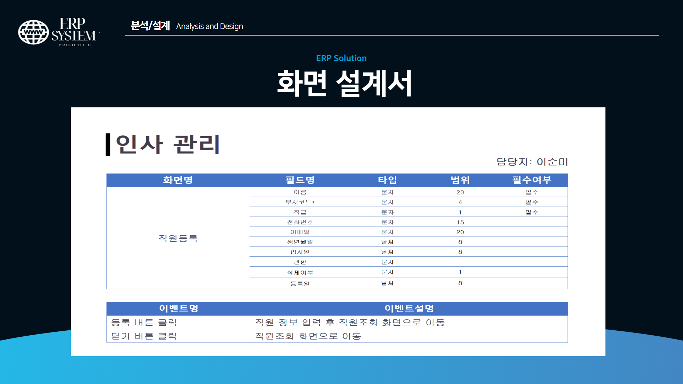
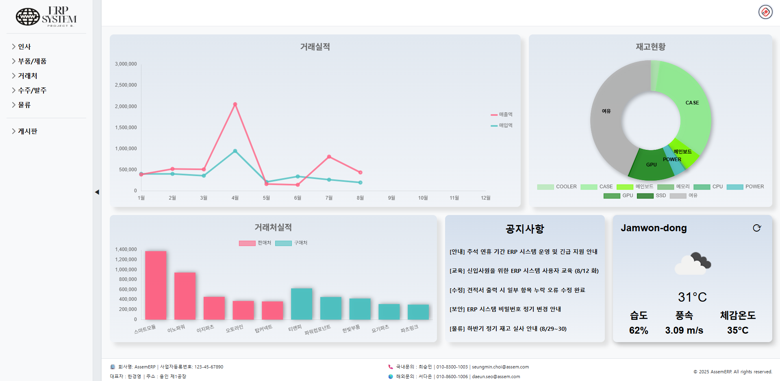

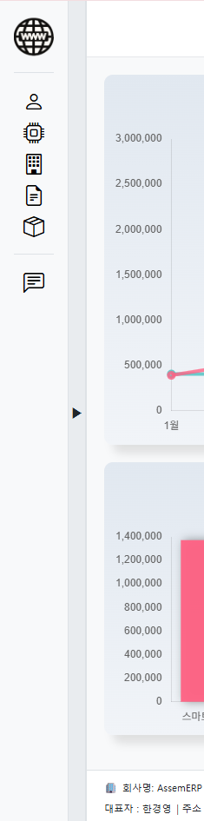
01
로고
메인페이지 사이드바
로고 선택시 메인페이지 이동
02
상위항목
상위 항목 선택시
하위 항목 드롭다운
03
사이드바 축소/확대
항목 아이콘화
선택시 대표페이지로 이동

Slide 2
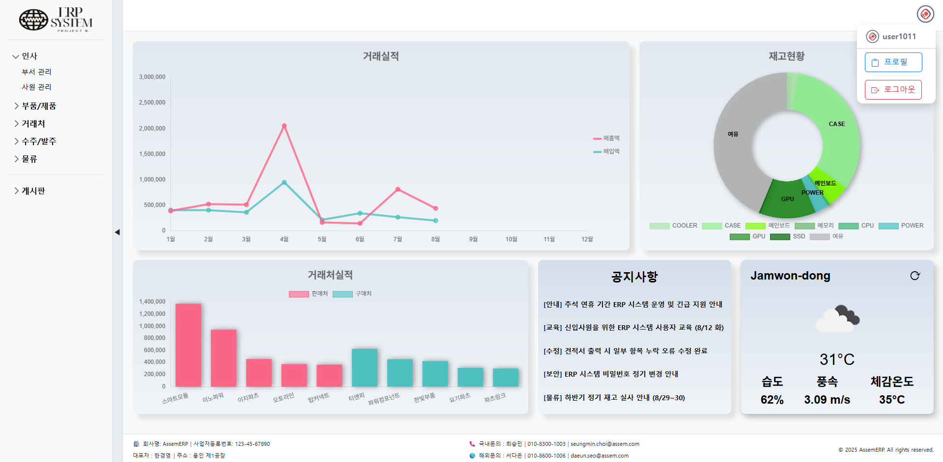
01
프로필 아이콘
메인페이지 헤더/푸터
프로필 아이콘 선택시 드롭다운
02
프로필
로그인한 사용자의
프로필 페이지로 이동
03
로그아웃
로그아웃 후
로그인 페이지로 이동
04
회사 정보
대표자 : 영업본부 부서장
국내문의 : 국내영업팀 부서장
해외문의 : 해외영업팀 부서장

Slide 3
01
거래실적
메인페이지 대시보드
월별 총 매출/매입
02
재고현황
현 재고의 창고 차지 비율
03
거래처실적
거래처별 최근 6개월 매출/매입
03
공지사항
사내 공지사항
선택시 공지사항 페이지 이동
03
날씨
위치 기반 현재 날씨

Slide 4
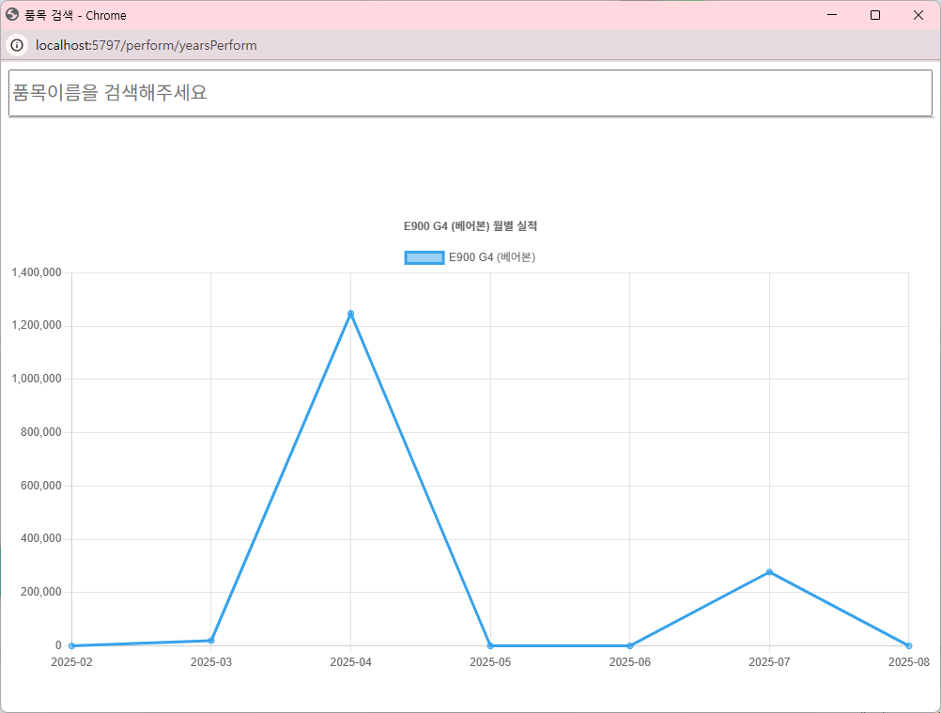
01
거래실적 팝업
메인페이지 대시보드:거래실적
가장 많은 거래금의
품목 그래프
02
품목검색
AJAX 활용 품목 가져오기

Slide 5
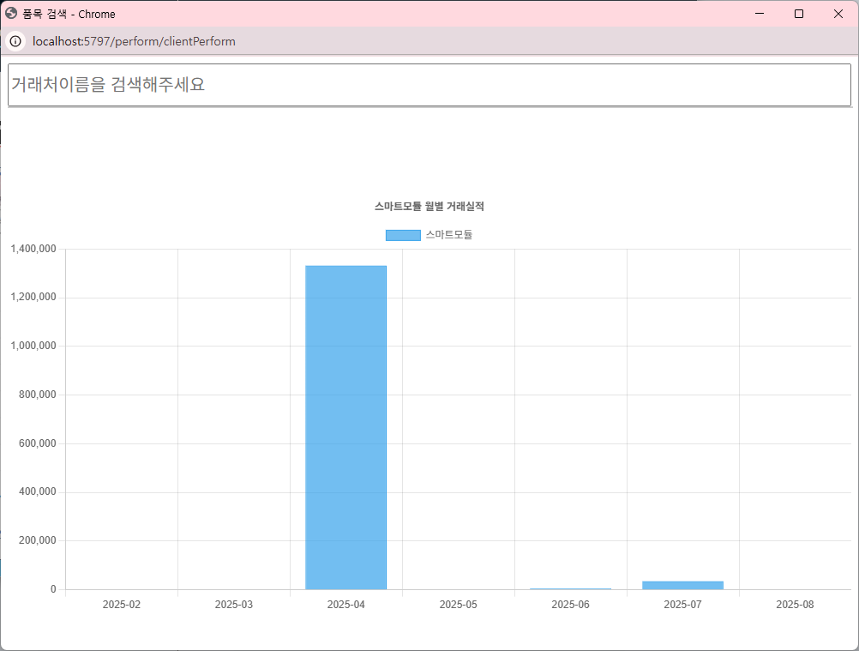
01
거래처실적 팝업
메인페이지 대시보드:거래처실적
가장 많은 거래금의
거래처 그래프
02
거래처검색
AJAX 활용 거래처 가져오기

Slide 6
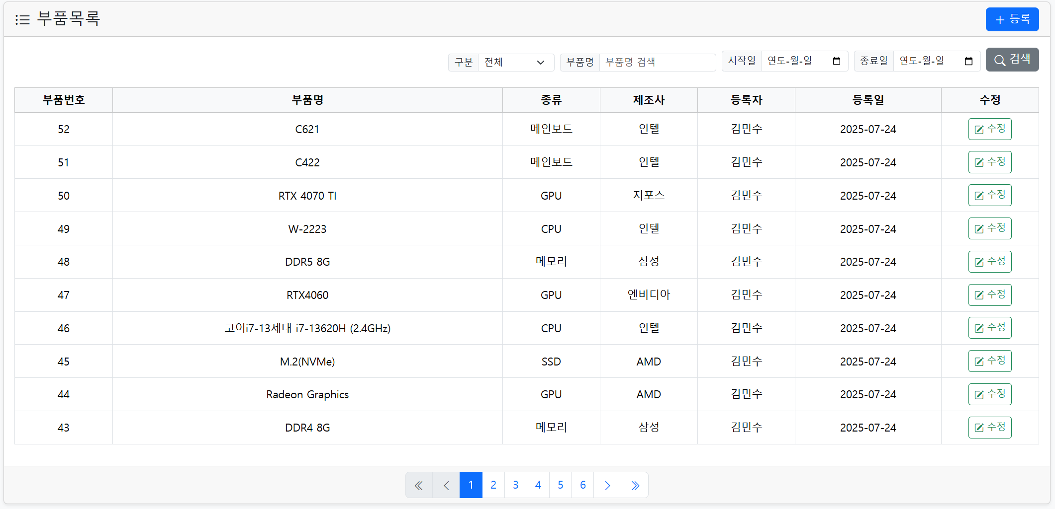
01
검색필터 설정
부품 관리 부품 목록
02
등록 버튼
03
수정 버튼
04
상세보기 클릭

Slide 7
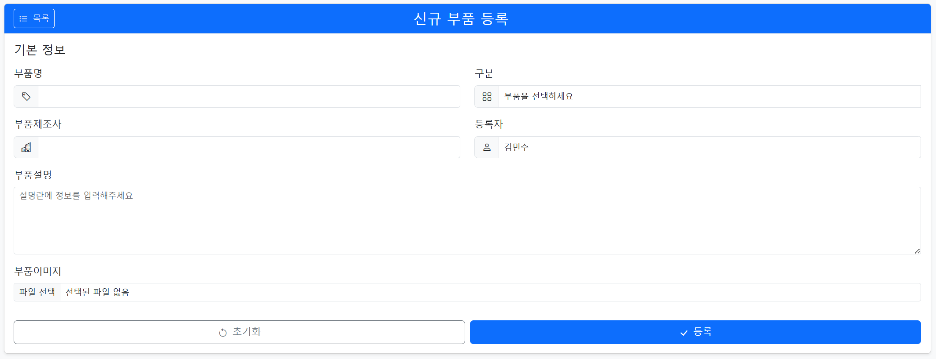
부품 관리 신규 부품 등록
목록 버튼
01
02
초기화 버튼
03
등록 버튼

Slide 8
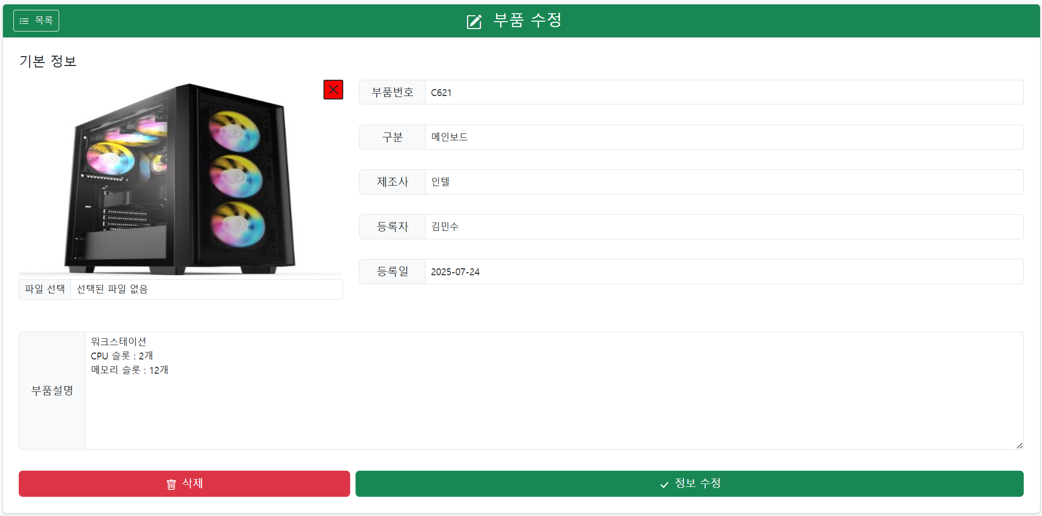
부품 관리 부품 수정
01
목록 버튼
02
이미지 파일삭제 버튼
03
삭제 버튼
04
수정 클릭

Slide 9
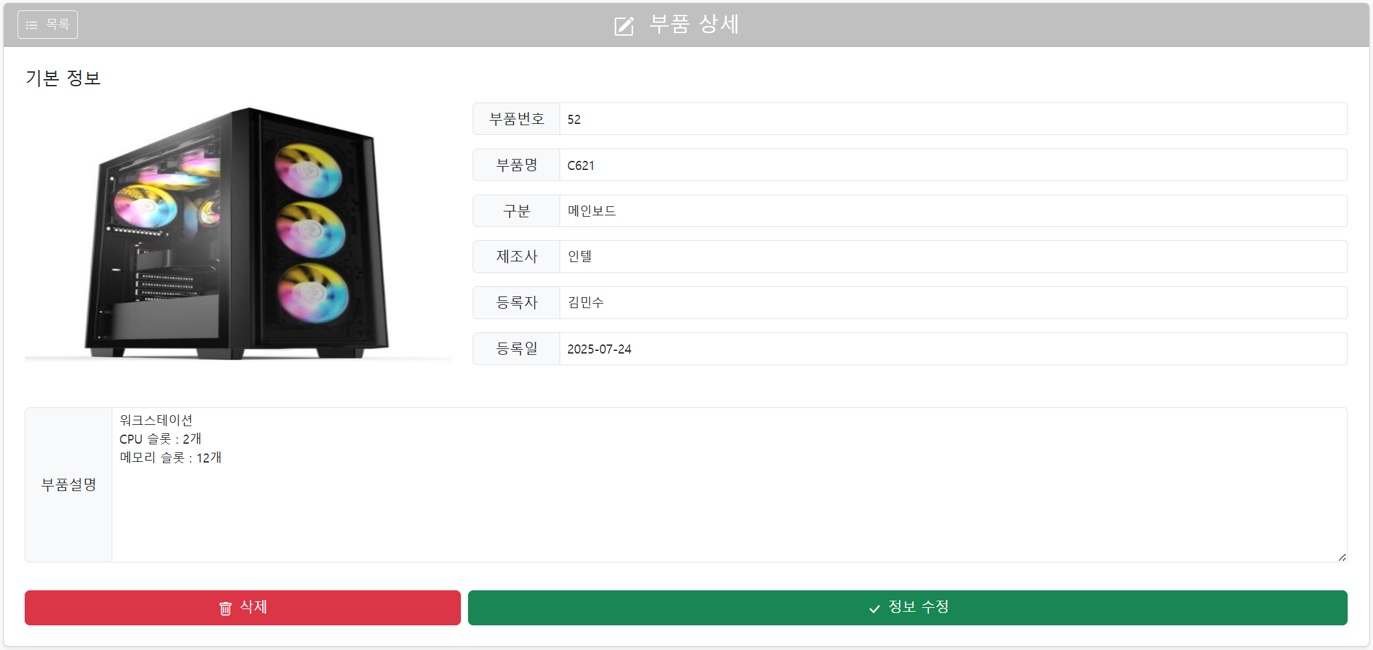
부품 관리 부품 상세
01
목록 버튼
02
삭제 버튼
03
수정페이지 이동

Slide 10
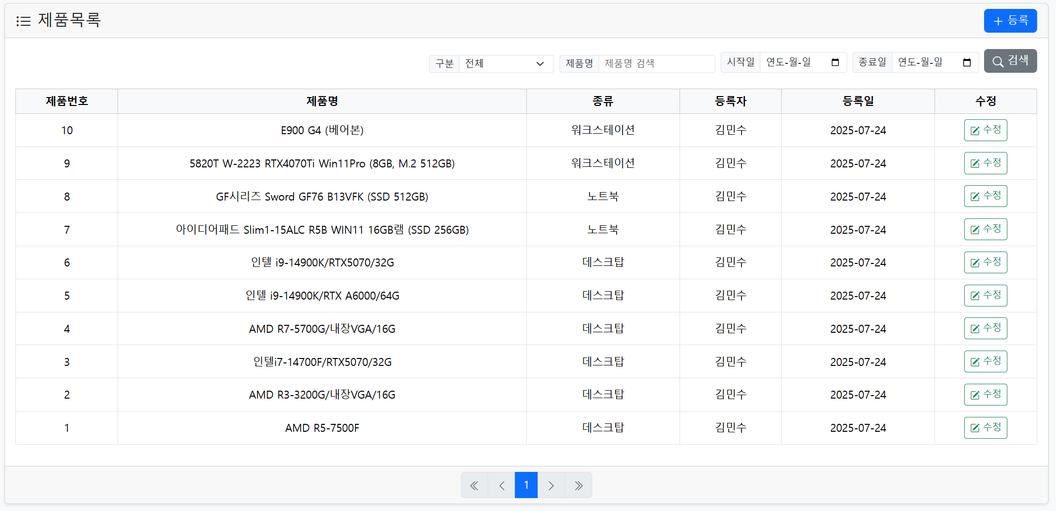
01
검색필터 설정
제품 관리 제품 목록
02
등록 버튼
03
수정 버튼
04
상세보기 클릭

Slide 11
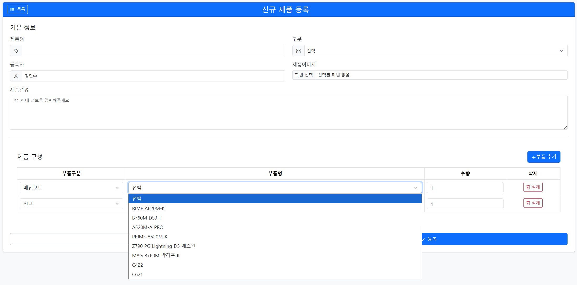
제품 관리 신규 제품 등록
01
목록 버튼
02
AJAX활용 SELECT BOX 필터링
03
제품구성 추가 버튼
04
초기화 버튼
05
등록 버튼

Slide 12
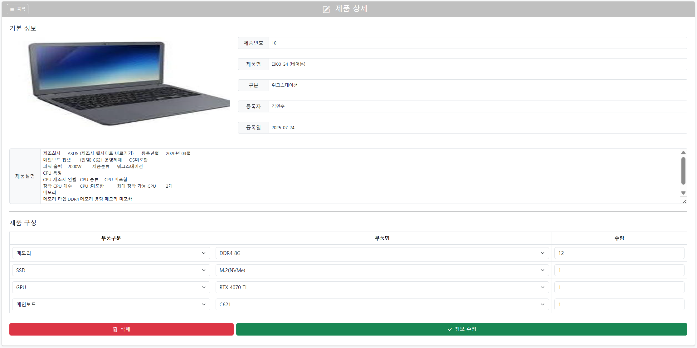
제품 관리 제품 상세
01
목록 버튼
02
삭제 버튼
03
수정페이지 이동

Slide 13
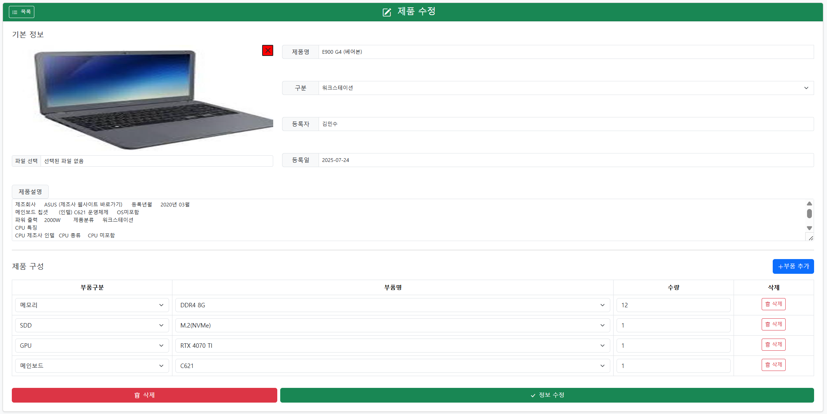
제품 관리 제품 수정
01
목록 버튼
02
이미지 파일삭제 버튼
03
삭제 버튼
04
수정 클릭

Slide 14
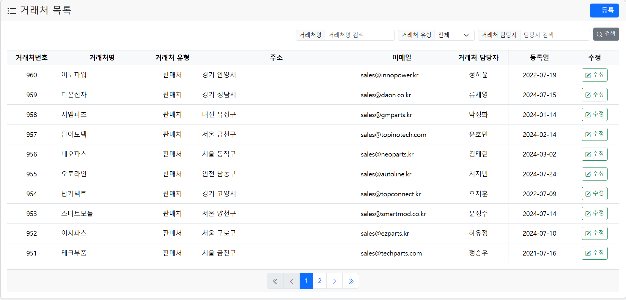
거래처 관리 거래처 목록
Mapper.xml 에서
동적 SQL 태그를 통해
다중 검색 구현
01
다중 검색 기능
02
행 클릭 시 상세 페이지로 이동
03
수정란 클릭 시
상세 페이지 이동 제외 기능

Slide 15
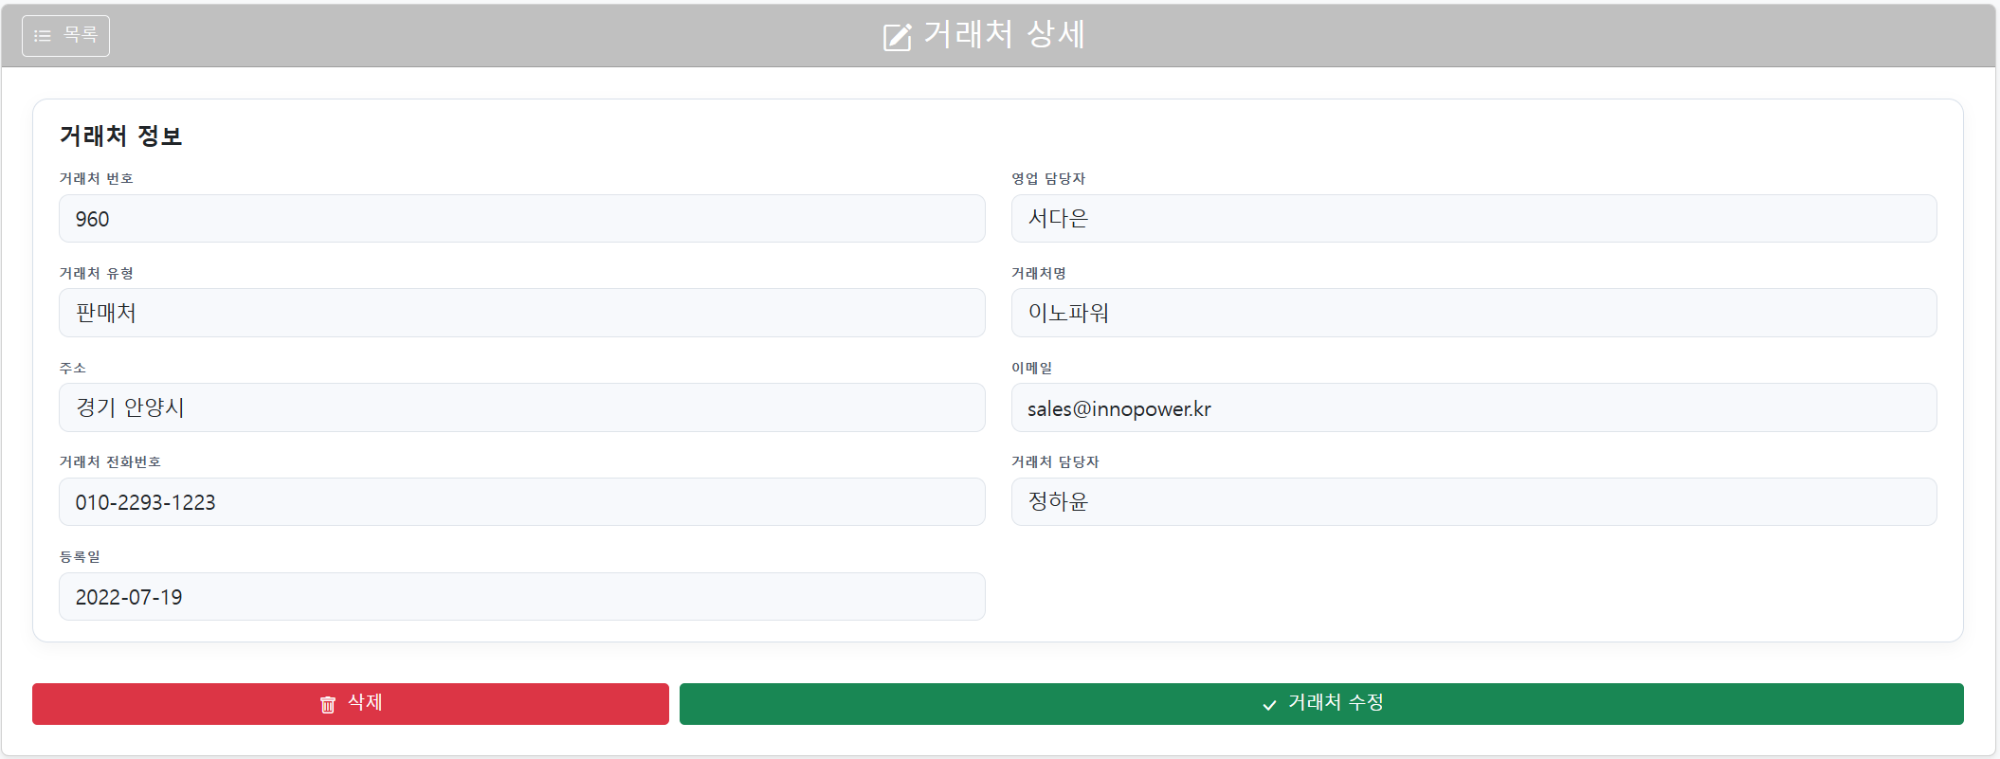
거래처 관리 거래처 상세
01
삭제 클릭 시
논리적 삭제(UPDATE) 진행
DEL_STATUS 0 -> 1 UPDATE
02
수정 페이지로 이동

Slide 16
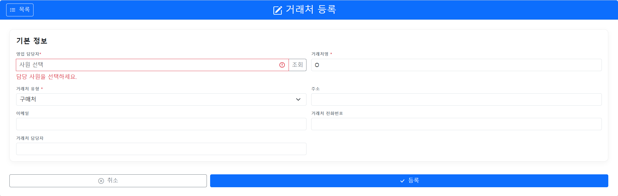
거래처 관리 거래처 등록
01
팝업을 통한 사원 선택
JS의 window.open()
기능을 이용해
팝업 호출
필수 입력란 메시지 출력
02
저장 버튼 클릭 시
유효성 검사 JS 함수 호출
03
등록 시 거래처 및 거래처 이력 테이블에 등록
이력은 기존 입력 정보에 + (시작일, 마감일)

Slide 17
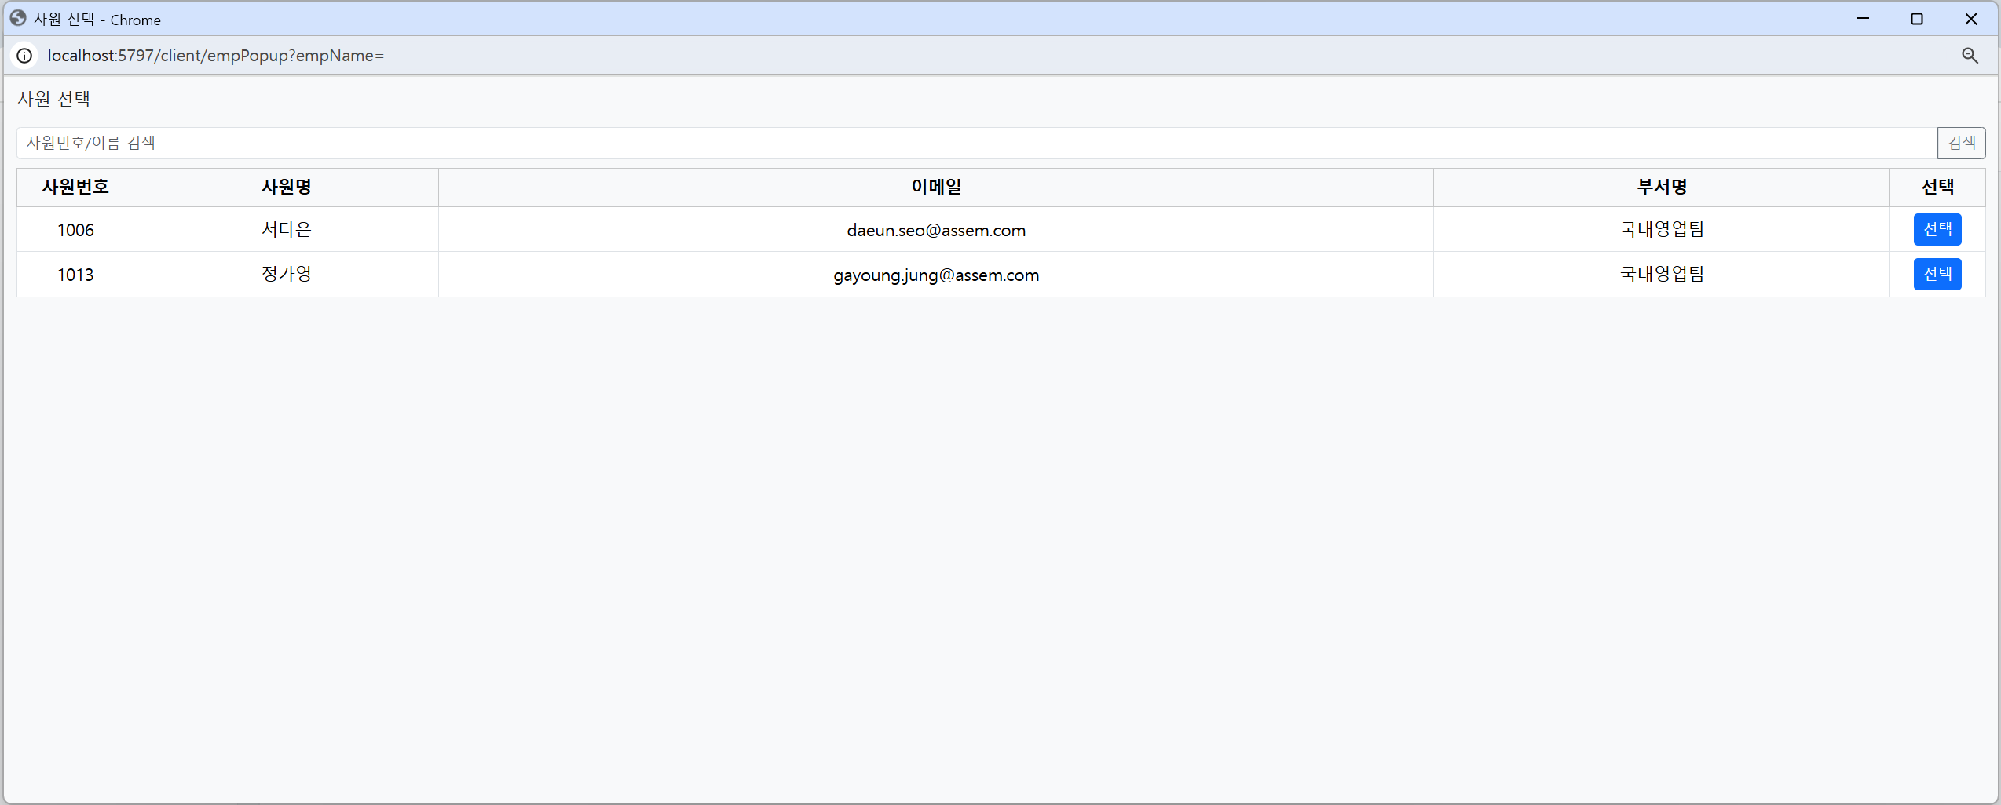
거래처 관리 사원 선택
01
사원 명 검색 기능
02
선택 시 영업 담당자 입력란에
사원명 자동 삽입 및 창 닫힘

Slide 18
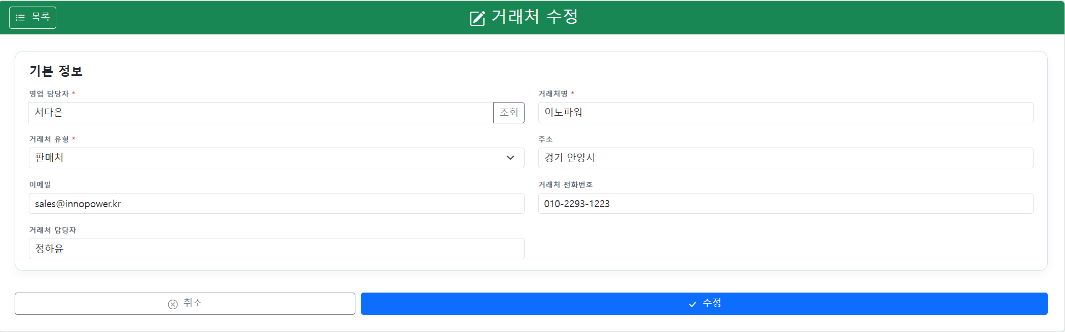
거래처 관리 거래처 수정
01
수정 시작 시
기존 정보 자동 입력
02
취소 시
거래처 목록으로 이동
03
수정 시
기존 이력 마감 및 새 이력 생성
기존 이력은 마감일 UPDATE 및 새 이력 INSERT

Slide 19
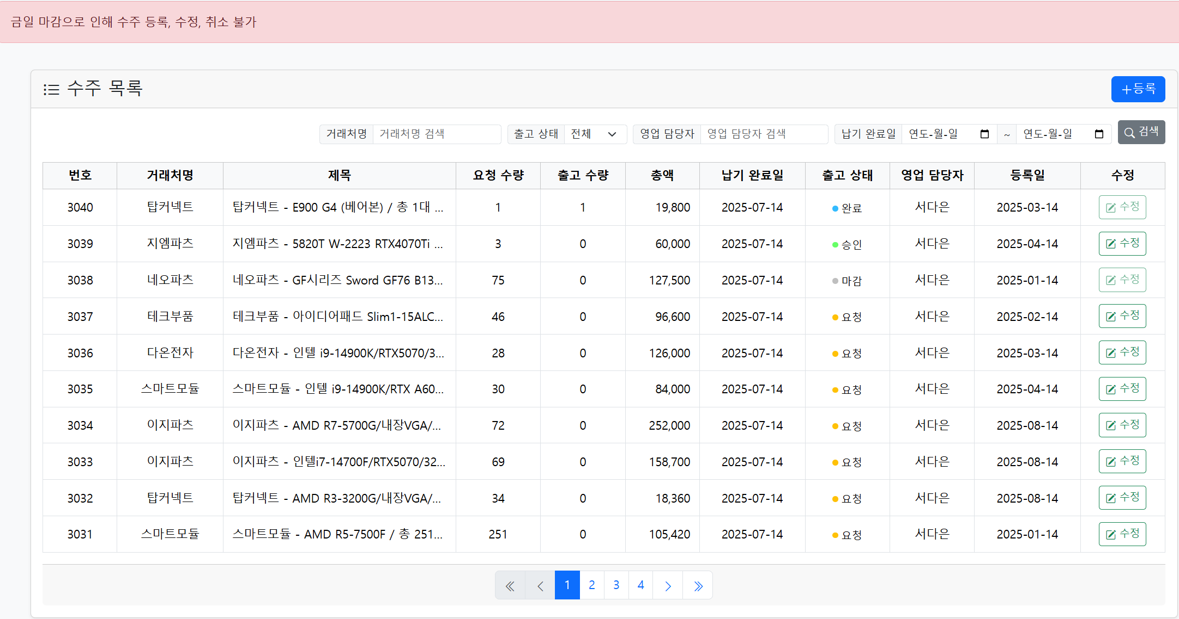
01
월 마감 시
수주 등록, 수정, 취소 불가 기능
수주 관리 수주 목록
출고 상태 별 도트 색상 변동
02
등록, 수정 버튼 클릭 시
불가 메시지 출력
03
출고 상태(완료, 마감)에 따라
수정 버튼 비활성화 기능

Slide 20
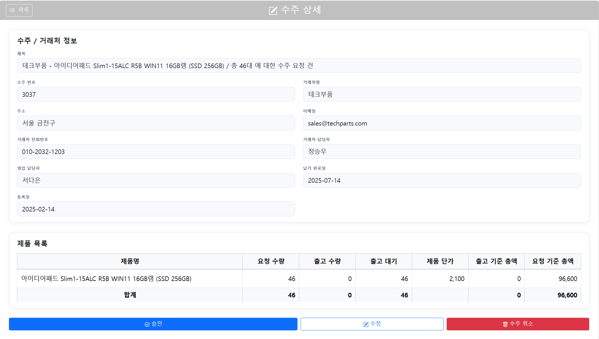
수주 관리 수주 상세
01
거래처, 제품으로 테이블 분할
02
승인 클릭 시
출고 상태 승인으로 변경
03
가용 부품 재고 부족 시
부품 부족 안내 페이지로 이동
04
수주 취소 클릭 시 논리적 삭제
진행 후 수주 목록 페이지로 이동

Slide 21
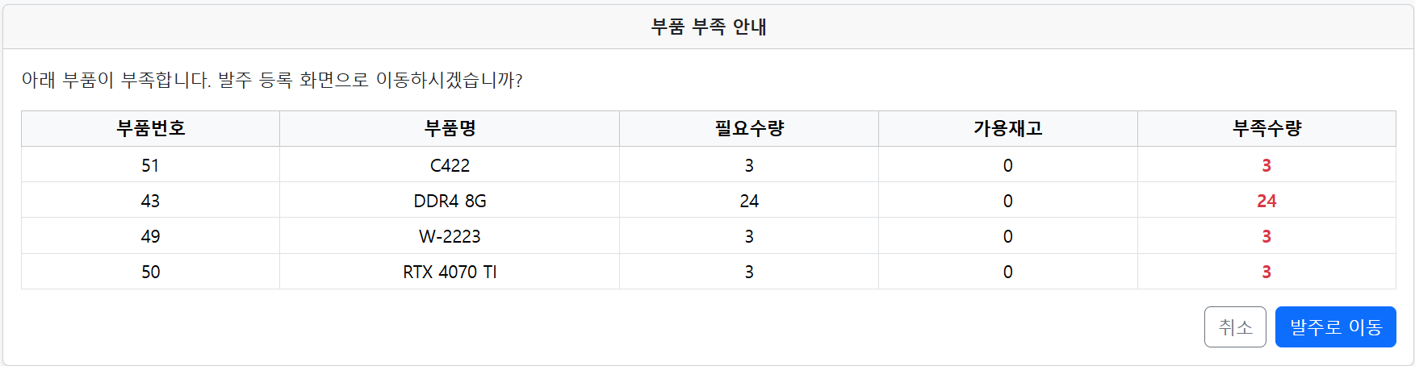
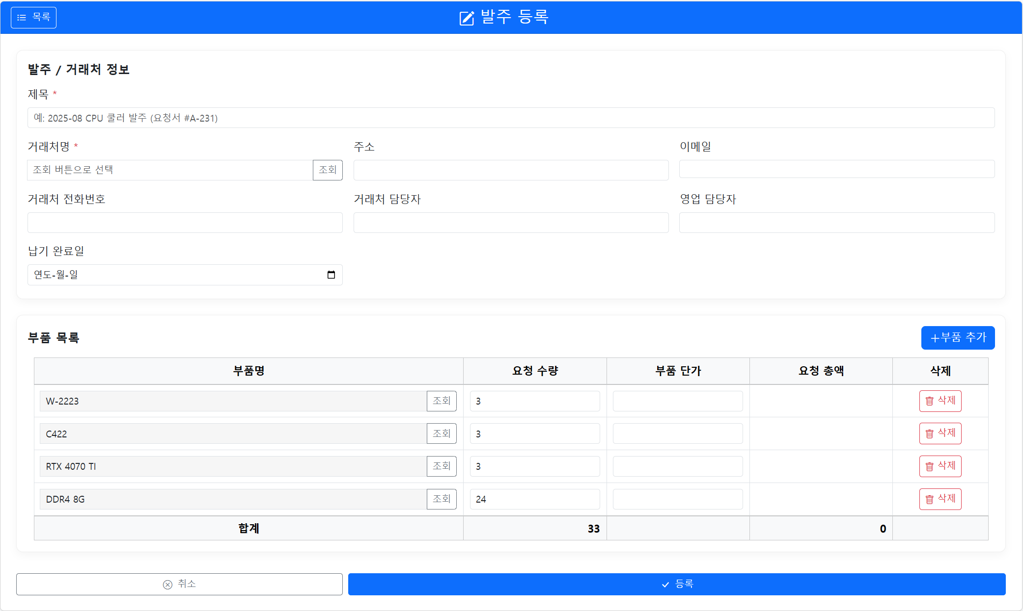
수주 관리 부품 부족 안내
부족 부품에 대해 필요 정보 출력
02
발주로 이동 클릭 시 부품 정보
발주 등록 페이지에 자동 입력
01

Slide 22
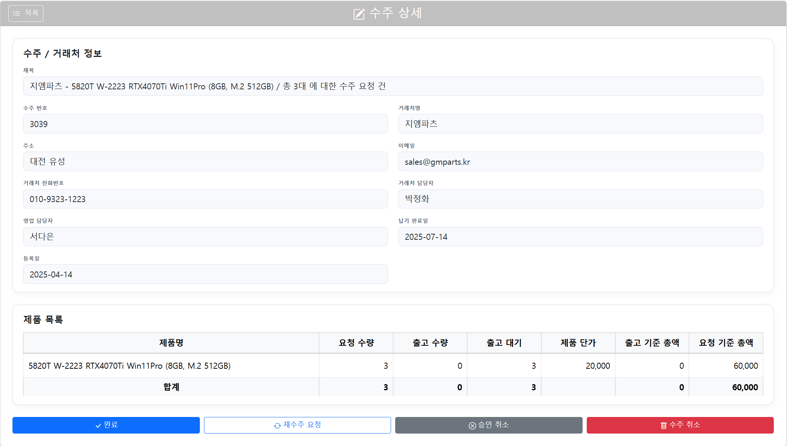
01
완료 클릭 시
출고 상태 완료로 변경
수주 관리 수주 상세
02
재수주 요청 시 요청 상태로 변경
후 수정 페이지로 이동
완료 시 UPDATE를 통해
출고 대기 수량 -> 출고 수량으로 이동
03
승인 취소 클릭 시 요청 상태로
변경

Slide 23
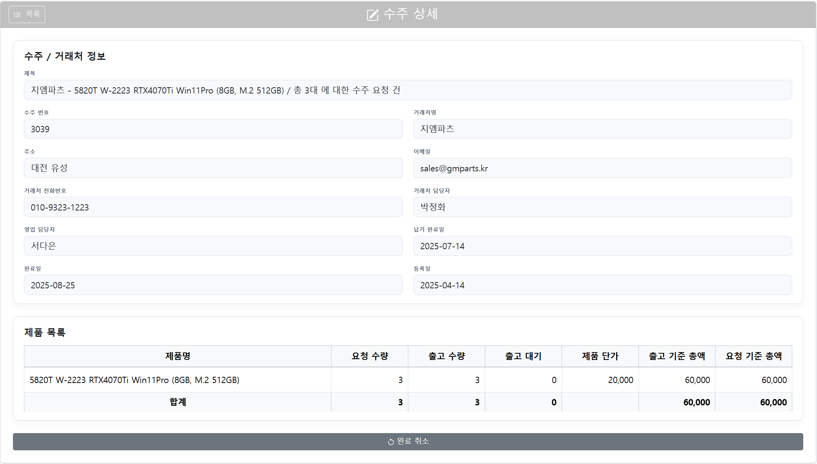
수주 관리 수주 상세
01
완료 취소 클릭 시
승인 상태로 변경

Slide 24
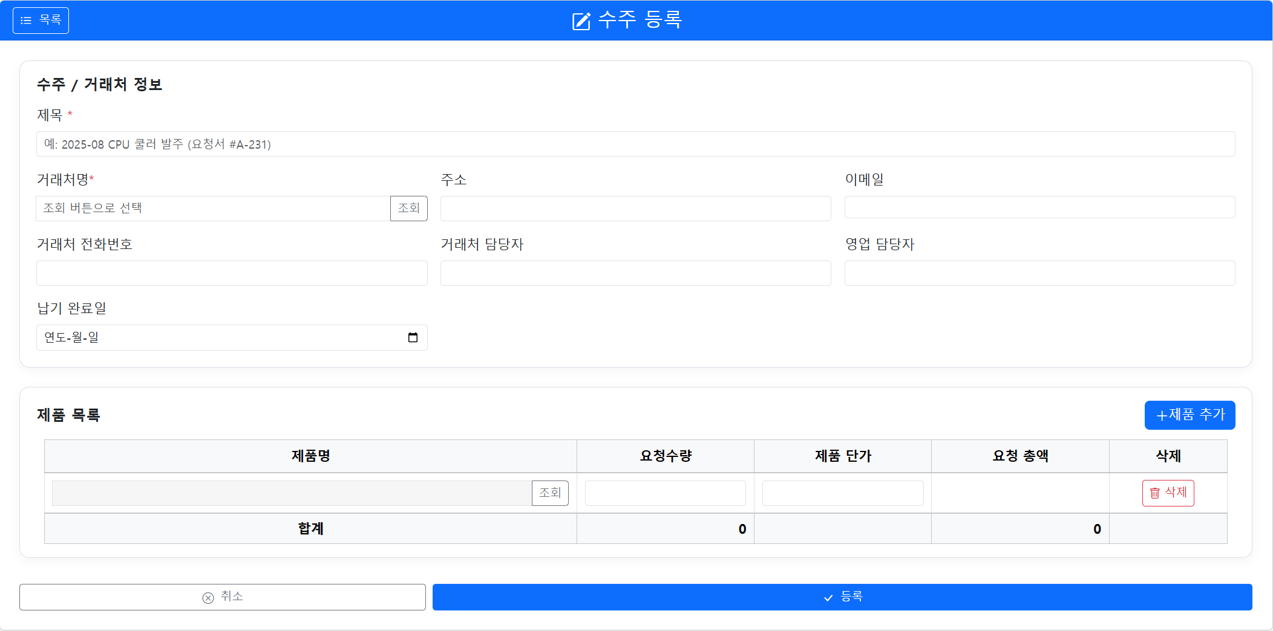
수주 관리 수주 등록
조회 시 거래처 팝업 창으로 이동
납기일은 금일 이후 날짜 부터
선택 가능
01
02
거래처 관련 정보는 수기 입력 불가
조회 클릭 시 제품 팝업 창으로 이동
03
04
제품 중복 선택 시
“이미 선택된 제품” 메시지 출력
05
각 버튼 클릭 시
동적 행 추가 or 삭제
06
값 입력 시
자동 합계 계산

Slide 25
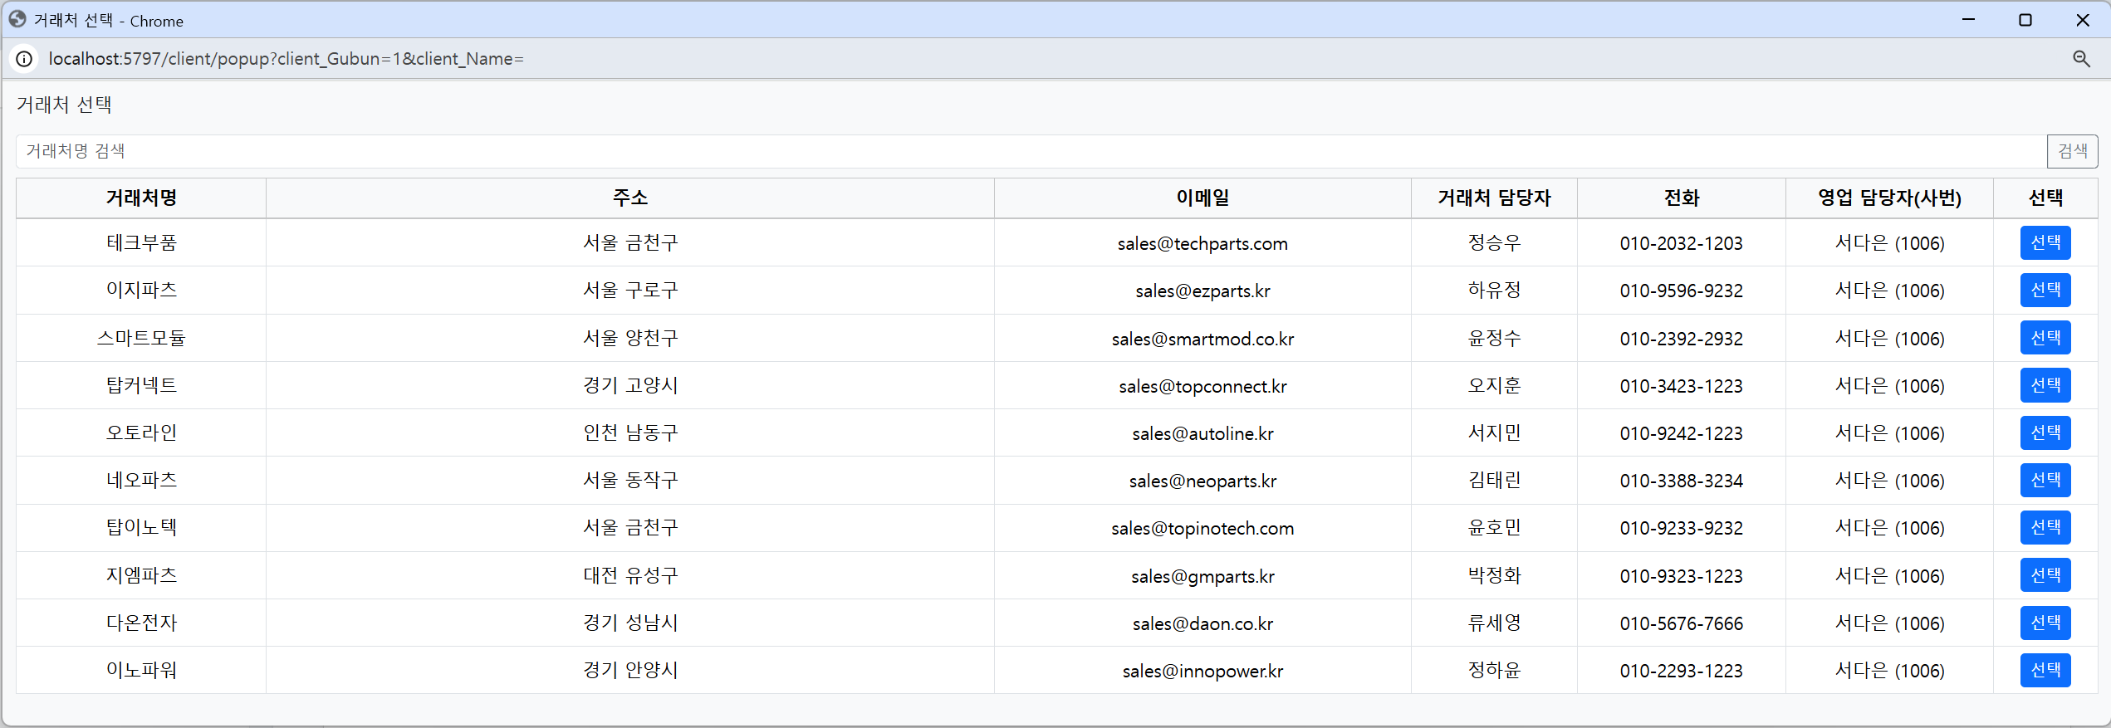
수주 관리 거래처 선택
01
거래처 명 검색 기능
02
선택 클릭 시 등록 or 수정 페이지에
거래처 정보 자동 입력

Slide 26
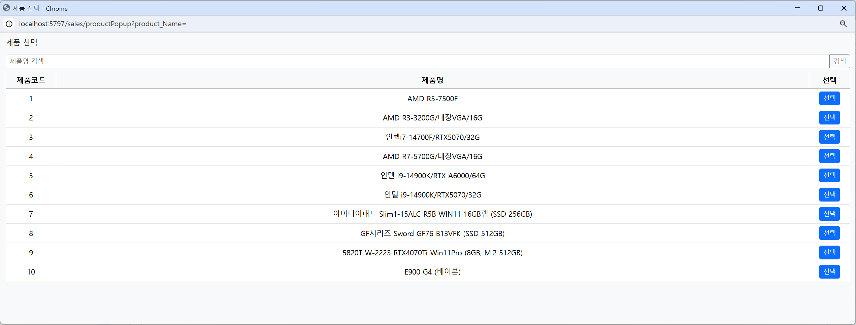
수주 관리 제품 선택
01
제품명 검색 기능
02
선택 클릭 시 등록 or 수정 페이지에
제품 정보 자동 입력

Slide 27
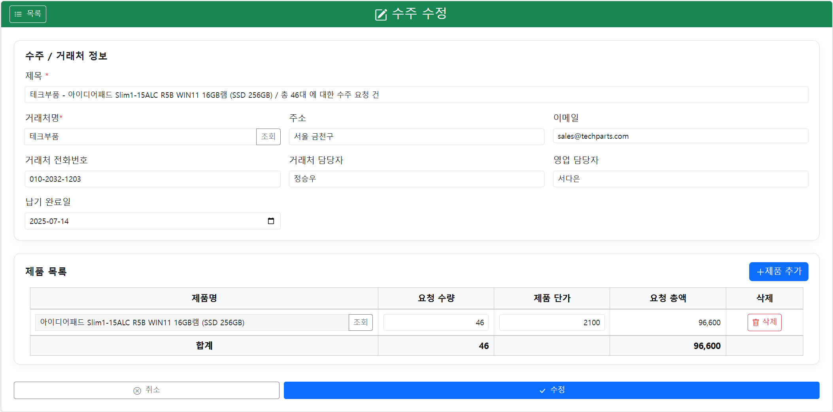

수주 관리 수주 수정
01
기존 수주 정보 불러오기
02
수정 시 수정 일자 생성 및
해당 거래처 최신 정보 반영
수정일자 기준으로 거래처 이력 정보 반영

Slide 28
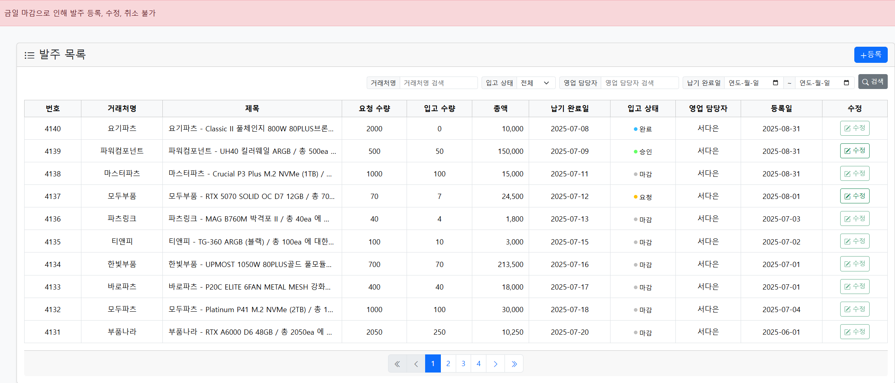
01
월 마감 시
발주 등록, 수정, 취소 불가 기능
발주 관리 발주 목록
입고 상태 별 도트 색상 변동
02
등록, 수정 버튼 클릭 시
불가 메시지 출력
03
입고 상태(완료, 마감)에 따라
수정 버튼 비활성화 기능

Slide 29
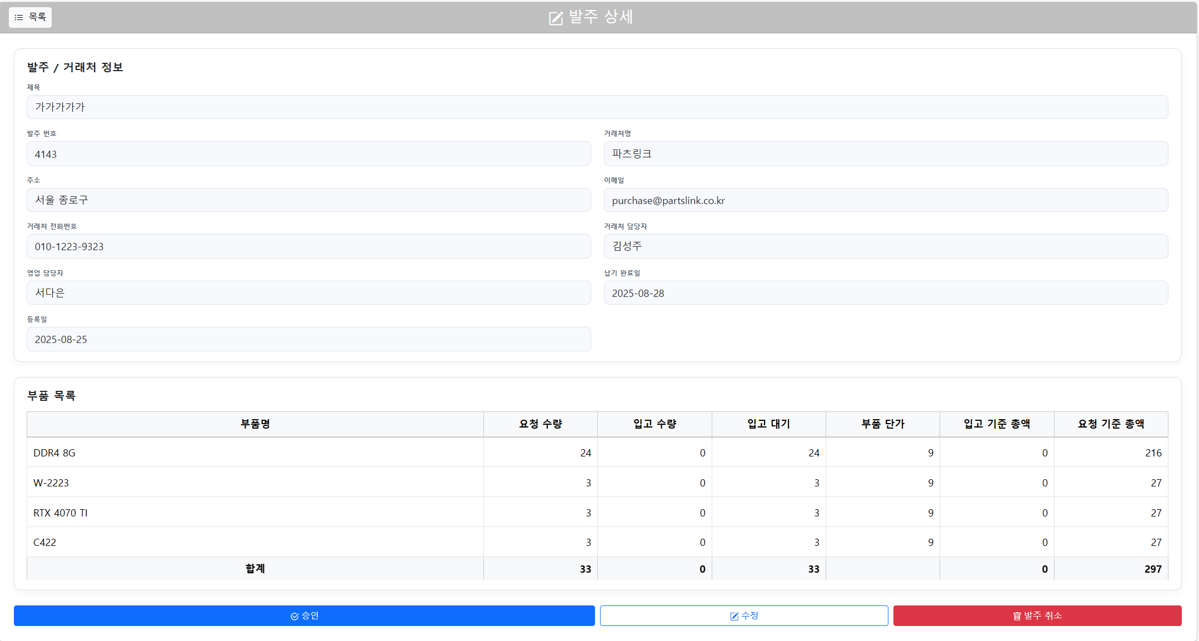
발주 관리 발주 상세
01
거래처, 부품으로 테이블 분할
02
승인 클릭 시
입고 상태 승인으로 변경
03
수주 취소 클릭 시 논리적 삭제
진행 후 수주 목록 페이지로 이동

Slide 30
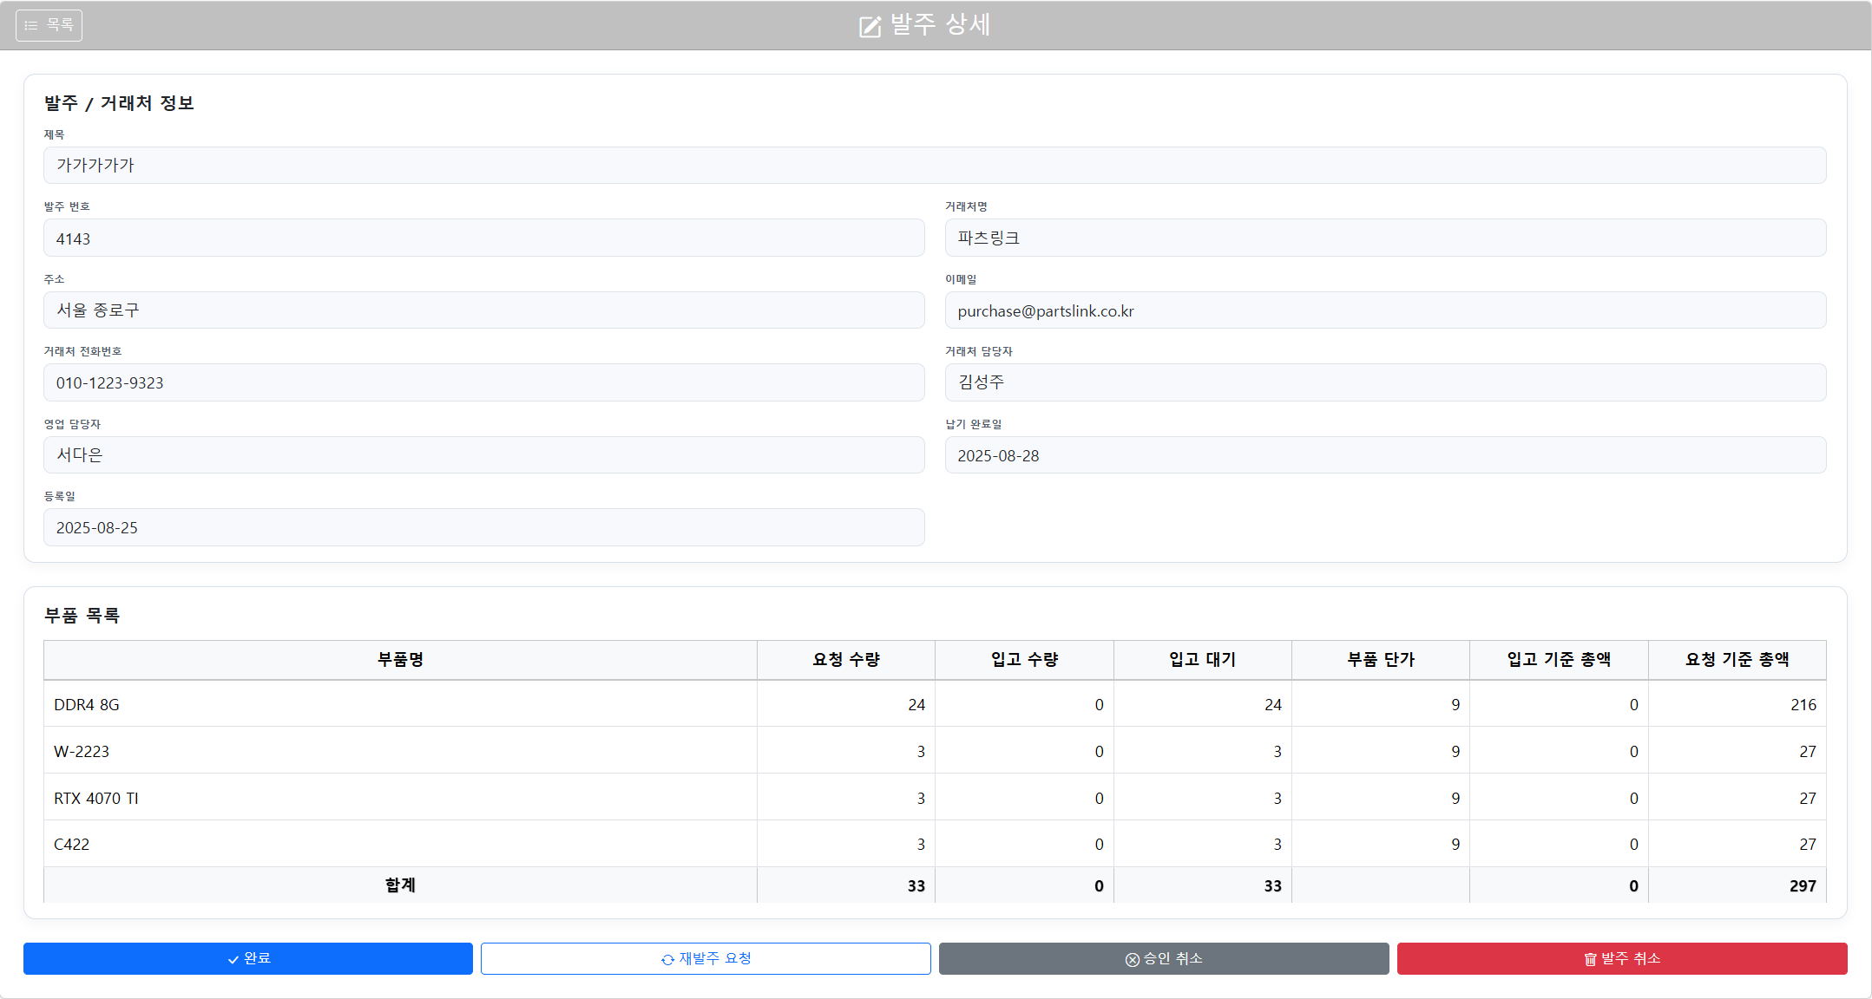
01
완료 클릭 시
입고 상태 완료로 변경
발주 관리 발주 상세
02
재 발주 요청 시 요청 상태로 변경
후 수정 페이지로 이동
완료 시 UPDATE를 통해
입고 대기 수량 -> 입고 수량으로 이동
03
승인 취소 클릭 시 요청 상태로
변경

Slide 31
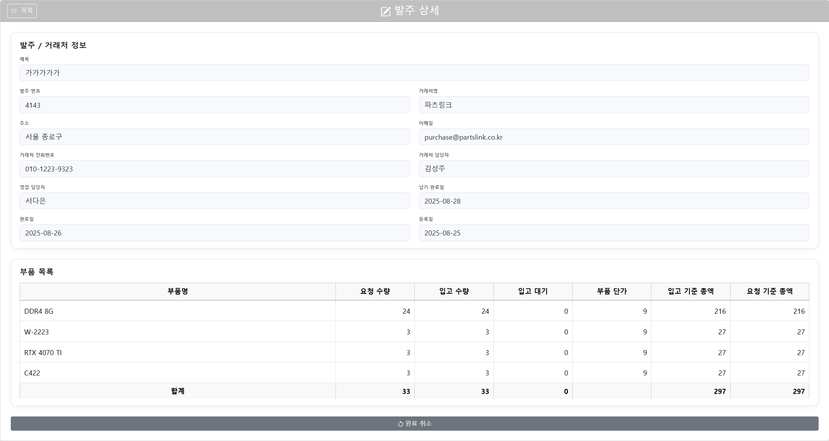
발주 관리 발주 상세
01
완료 취소 클릭 시
승인 상태로 변경

Slide 32
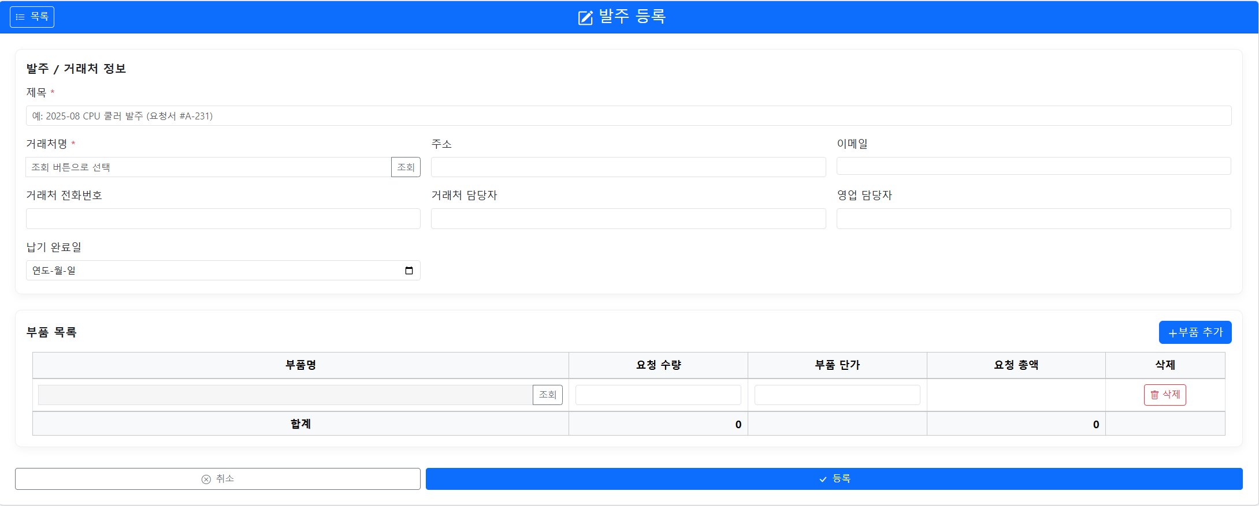
발주 관리 발주 등록
조회 시 거래처 팝업 창으로 이동
납기일은 금일 이후 날짜 부터
선택 가능
01
02
거래처 관련 정보는 수기 입력 불가
03
조회 클릭 시 부품 팝업 창으로 이동
04
부품 중복 선택 시
“이미 선택된 부품” 메시지 출력

Slide 33
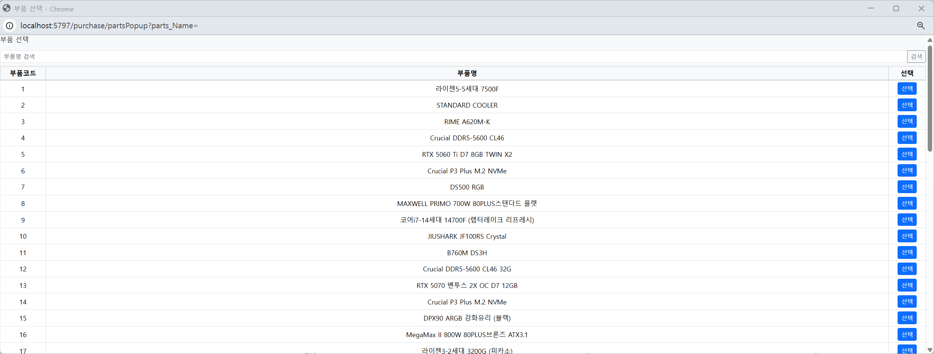
발주 관리 부품 선택
01
부품명 검색 기능
02
선택 클릭 시 등록 or 수정 페이지에
부품 정보 자동 입력

Slide 34
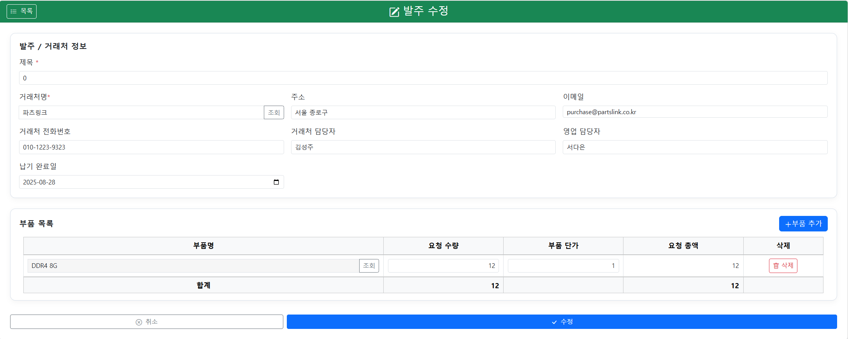

발주 관리 발주 수정
01
기존 발주 정보 불러오기
02
수정 시 수정 일자 생성 및
해당 거래처 최신 정보 반영
수정일자 기준으로 거래처 이력 정보 반영

Slide 35
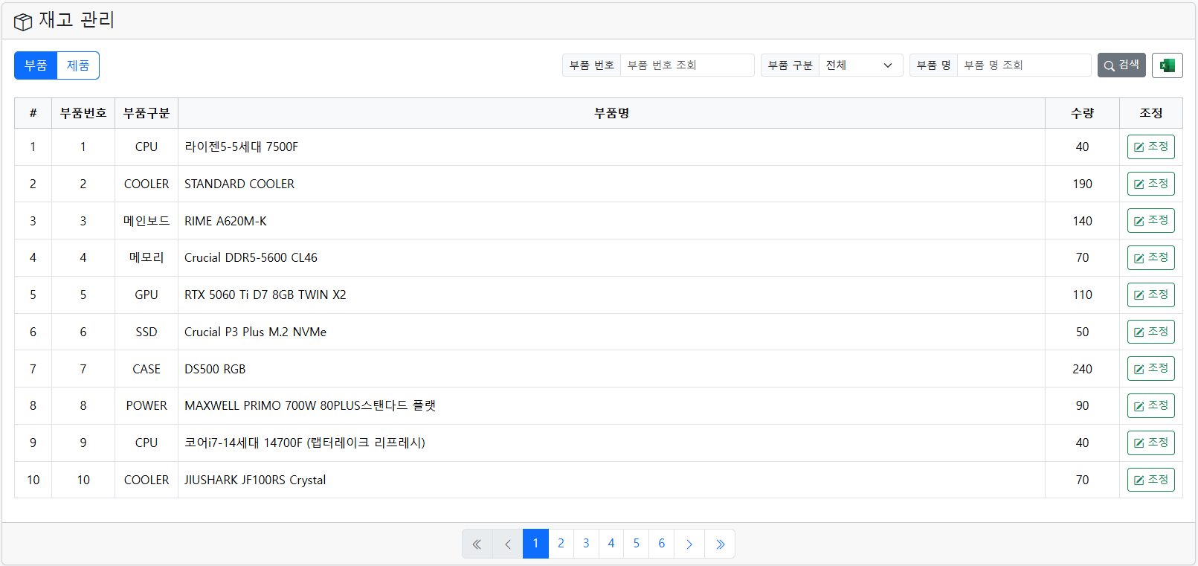
재고 관리 부품
01
재고 대분류 토글버튼(부품)
02
부품 엑셀 다운로드
03
재고 수량 조정

Slide 36
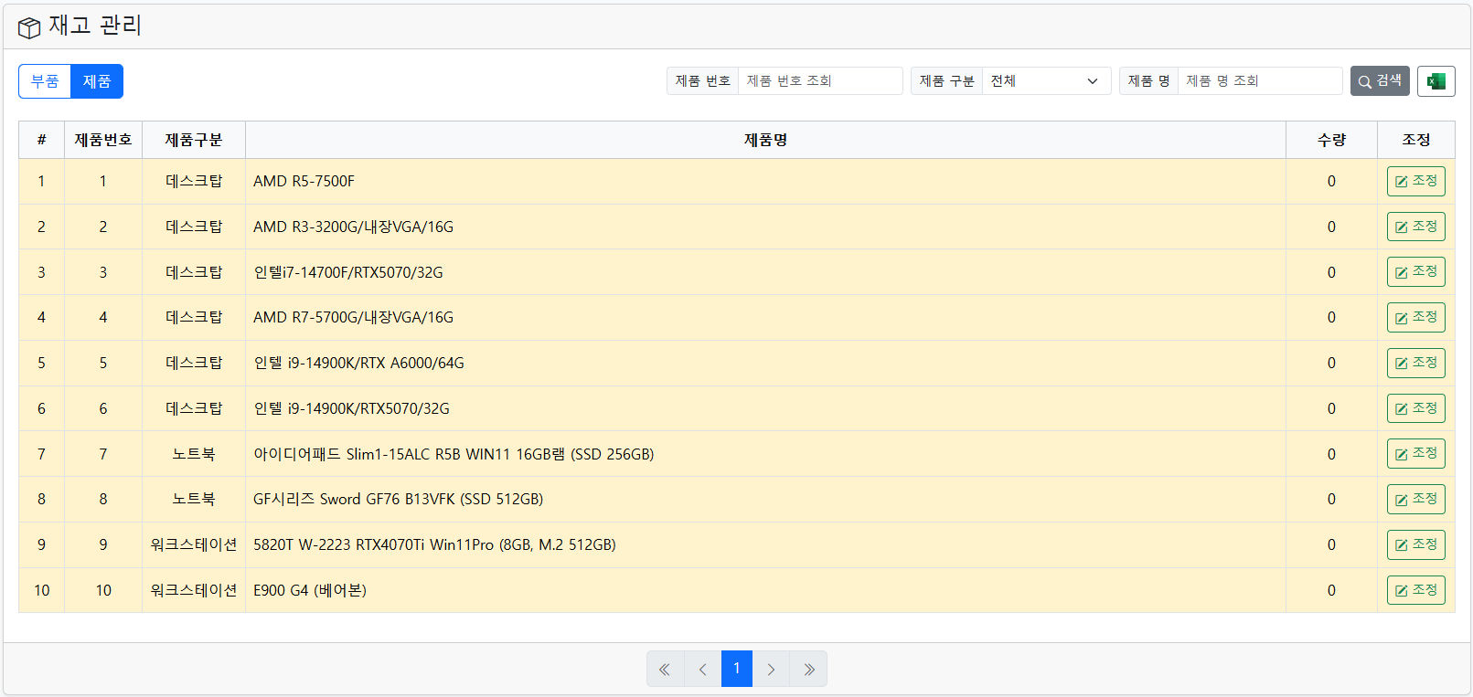
재고 관리 제품
01
재고 대분류 토글버튼(제품)
02
제품 엑셀 다운로드
03
수량 부족 재고 강조
0개 이하일 경우 재고 강조

Slide 37
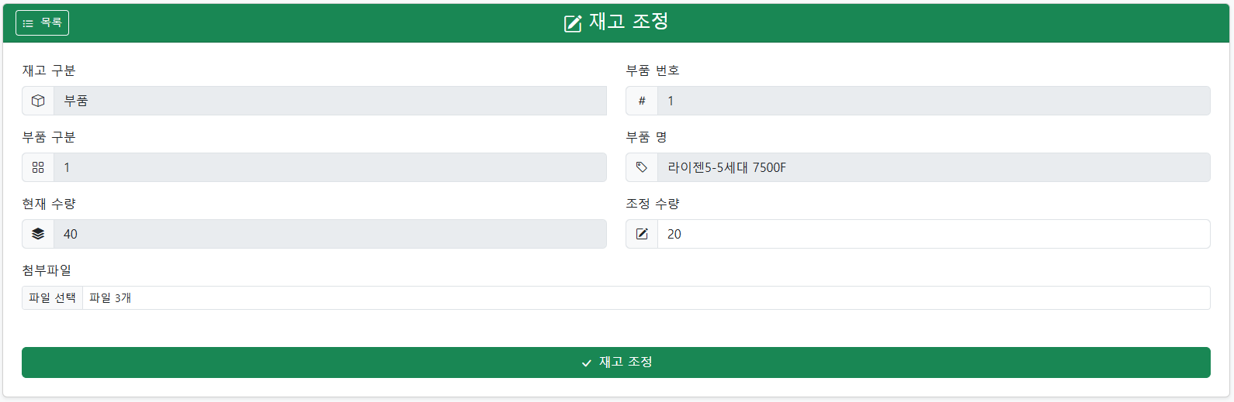
재고 조정
01
재고 관리 목록으로 이동
02
재고 조정 근거 첨부 파일 등록
03
조정 수량으로 재고 조정

Slide 38
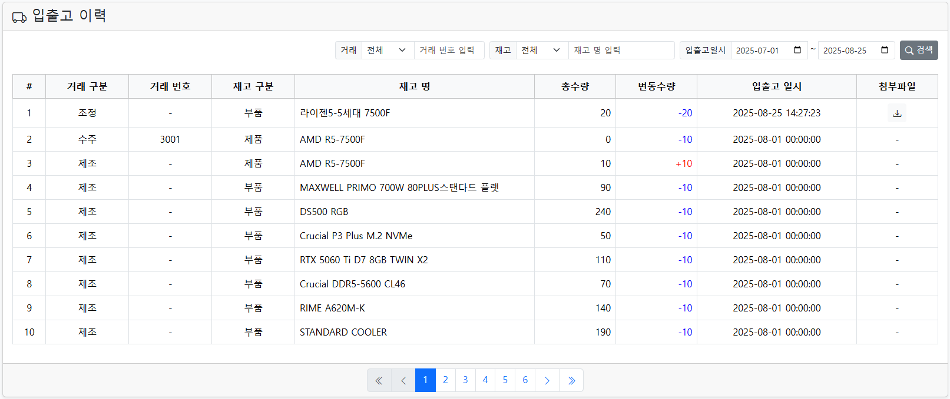
입출고 이력
01
재고 입출고 분류
02
재고 변동 수량과 현수량
수주, 수주취소, 발주, 발주취소, 제조, 분해, 조정
03
재고 조정 첨부파일

Slide 39
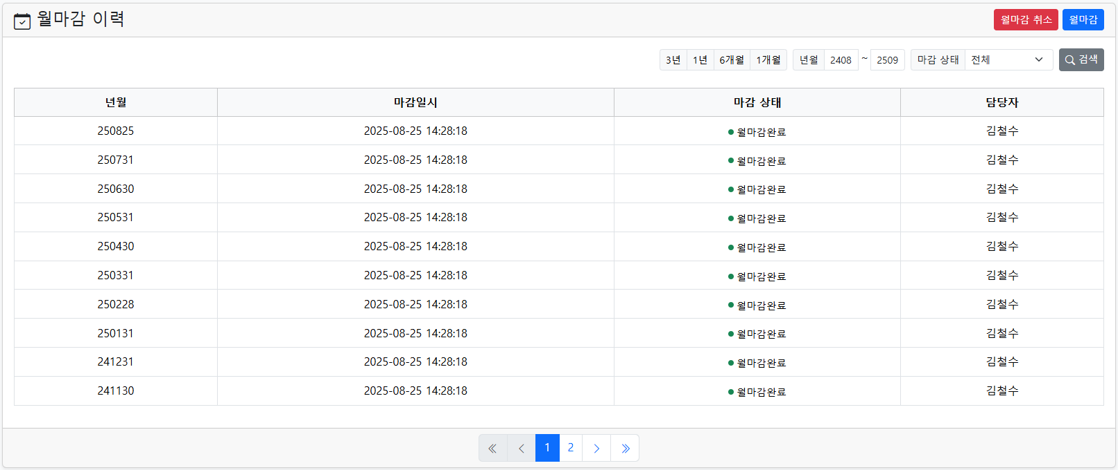
월마감 이력
01
월마감 기간별 조회
02
월마감 취소 기능
기본 1개월
당월 월마감 삭제 후
전일 기준 월마감 진행
03
월마감 기능
금일 기준 월마감 진행

Slide 40
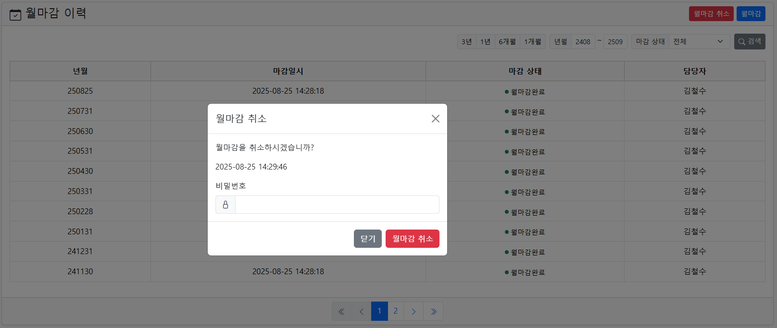
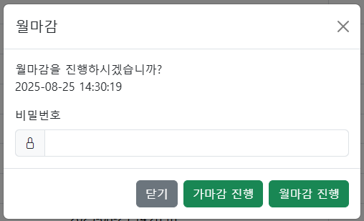
월마감 이력 월마감
01
권한/보안 확인
로그인한 사용자의
비밀번호 확인
02
가마감/월마감 기능
가마감 : 내부 점검용
월마감 : 최종 확정용

